Slide 1
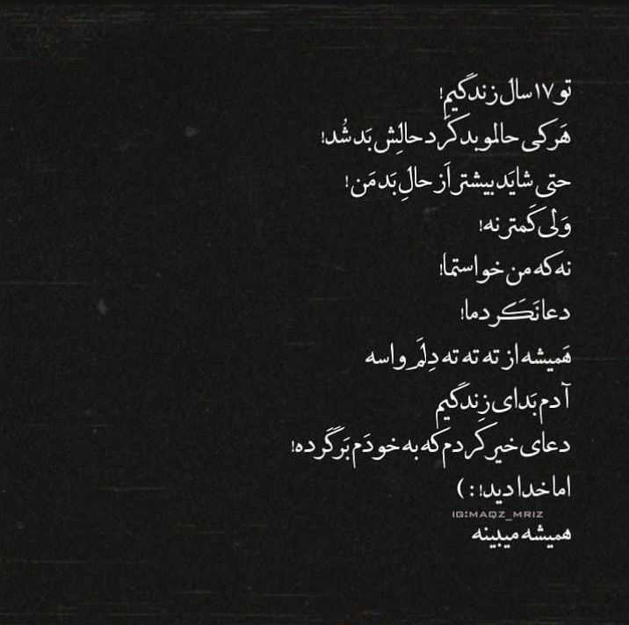

Slide 2
بسم الله الرحمن الرحیم
سیده فهیمه سیدی
سیده ام البنین اسماعیلی

Slide 3
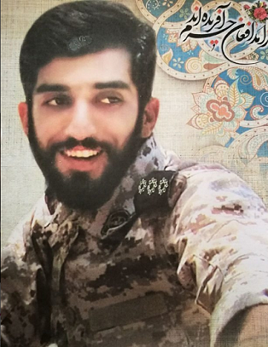
حسبی الله و نعم الوکیل خدا برای من کافی است
ما مدعیان صف اول بودیم
از اخر مجلس شهدا را چیدند

Slide 4
عارف قشنگ و نازع ایشالله مبارکش باد کللللللللللللللللللللللللللللللللللللللللللللللللللللللللللللللللللللللللللللللللللللللللللللللللللل
عارف هست عاشق
من عارف را دوست دارم

